Slide 4
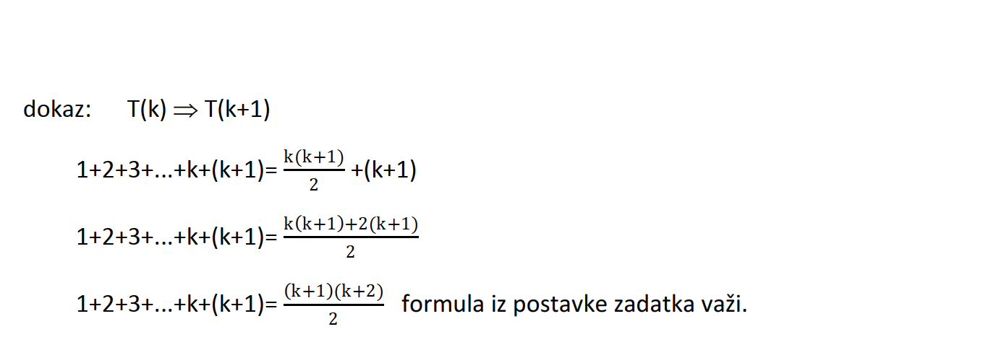

Slide 7
Domaći

